Slide 1
Análisis de datos sobre
Siniestralidad Vial en la Ciudad De Bogotá
Juan Sebastian Mancera 20171020047
Jeison Jara Sastoque 20162020461

Slide 2
OBJETIVOS
GENERAL
Desarrollar una aplicación web la cual mediante los datos encontrados en la página de Datos Abiertos de Bogotá permita identificar las causas, involucrados y los siniestros ocurridos en las calles de la ciudad, mostrando de manera clara y objetiva los resultados que un ciudadano quiere obtener.

Slide 3
OBJETIVOS
ESPECIFICOS
Realizar la limpieza de datos respectiva para el dataset de Siniestros Viales Consolidados entre 2015 a 2019, mediante la librería para la ciencia de datos Pandas.
Llevar a cabo un estudio de los datos obtenidos a través de diferentes métodos y procedimientos estadísticos pertenecientes a la librería Numpy y Scipy.
Realizar distintos tipos de gráficos estadísticos para mostrar al usuario de forma entendible y concreta los resultados de su consulta aplicando la librería Matplotlib y Seaborn para este procedimiento..
Desarrollar aplicación Web mediante el framework Django perteneciente al lenguaje de programación Python.

Slide 4
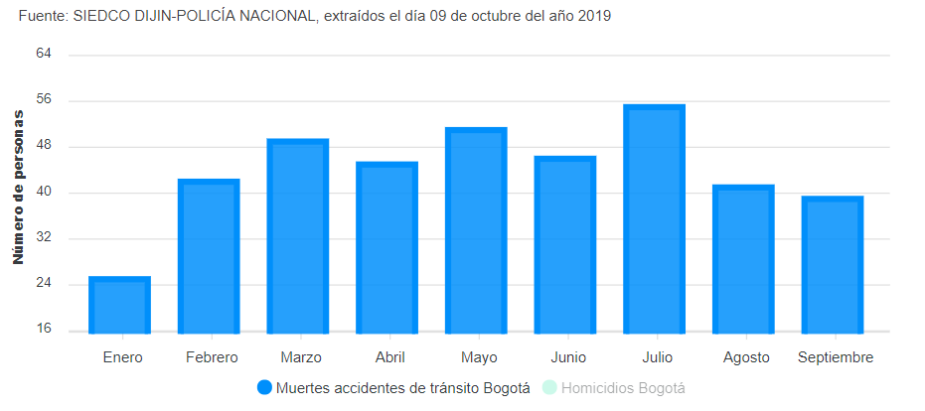
PROBLEMATICA
Según los datos del Centro de Gestión de Tránsito - CGT y de la Secretaría de Movilidad ocurre un siniestro vial cada 5,6 minutos, en cifras tomadas entre Enero y Septiembre de 2019 se presentaron 726 homicidios y 393 muertes por accidentes de tránsito.
Muertes en accidentes de tránsito, enero a septiembre de 2019.

Slide 5
PROPUESTA
La propuesta que deseamos plantear es la implementación de un aplicativo web que nos permita mostrar la información recolectada sobre accidentes viales en la ciudad de Bogotá.
El aplicativo permitirá al ciudadano consultar la información relevante que el prefiera pudiendo encontrar estadísticas organizadas mediante criterios como:
Siniestros, actor vial, vehículos e hipótesis
Se pretenden crear algunos tipos de filtros donde el ciudadano pueda obtener algunos detalles estadísticos, que le permitan por ejemplo establecer que tanta accidentalidad hay en su localidad, o qué vehículos son los que tiene más alto nivel de accidentes, entre otros agrupamientos importantes.

Slide 6
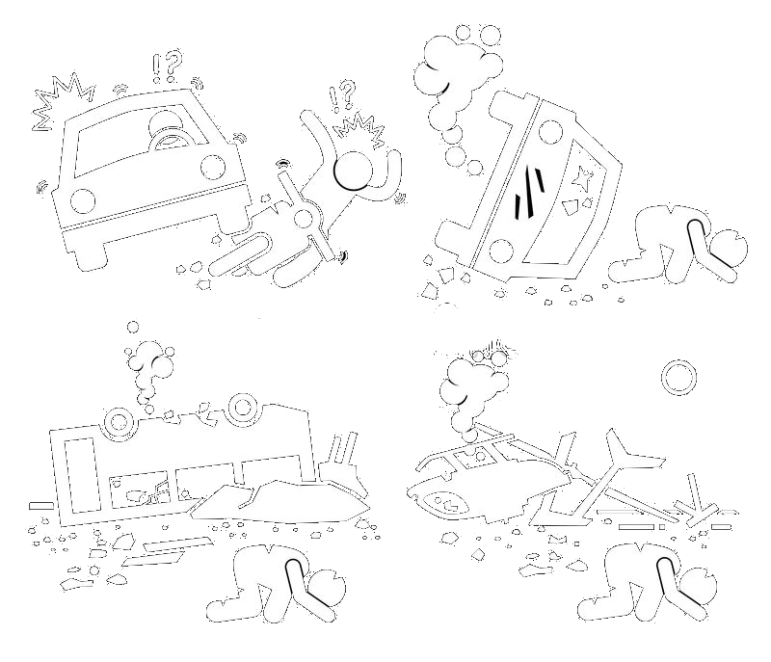
RECOLECCIÓN DE DATOS
Los datos a estudiar se obtendrán de la página de Datos Abiertos de Bogotá, de la sección de Transporte, Siniestros Viales consolidados Bogotá D.C
Su última fecha de actualización es del 27 de abril de 2020,
Esta base de datos posee más de 173.444 registros entre los años 2015 y 2019 clasificados por factores con información referente al siniestro, actor vial, vehículo e hipótesis.

Slide 7
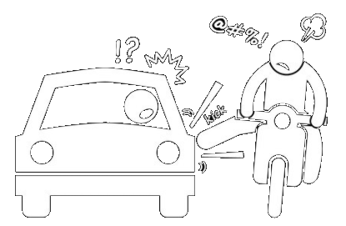
RECOLECCIÓN DE DATOS
La información que podemos obtener de estos datos son:
Siniestros: donde se proporciona la información relevante sobre cada hecho con datos como fecha, hora, gravedad,clase, choque, objeto fijo, dirección, total muertos, total heridos, localidad, diseño del lugar.
Actor Vial: aqui se establece el tipo de persona involucrada junto con datos como fecha, condición, estado, edad, sexo,vehículo.
Vehículo: este apartado establece información relevante sobre el vehículo involucrado, teniendo datos como fecha, clase, servicio, fuga.
Hipótesis: Aquí se establecen las posibles causas del accidente según la autoridad competente recolectando información como código de causa, descripción, código de causa 2 y descripción 2.

Slide 8
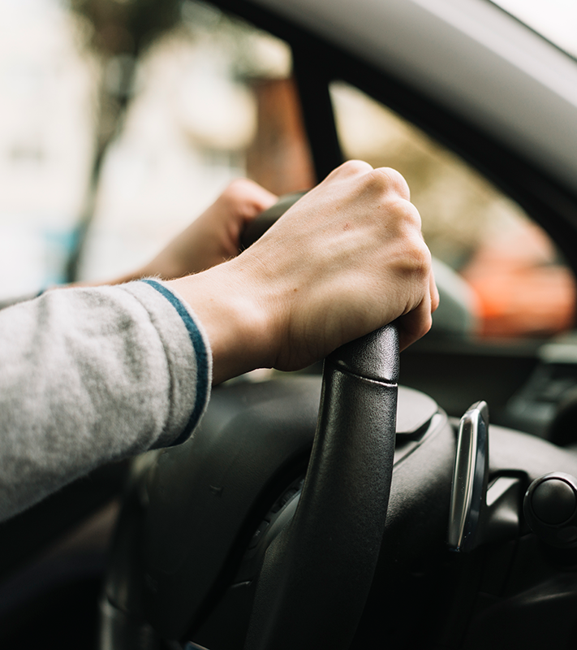
GRACIAS

